Slide 1
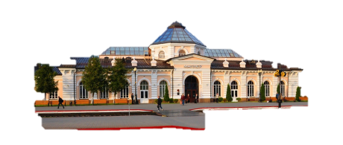
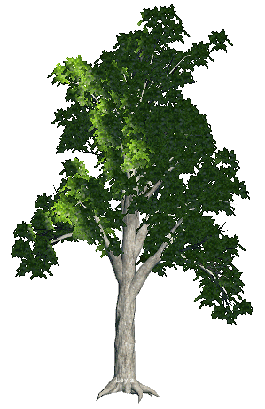
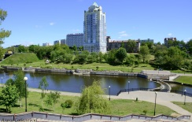
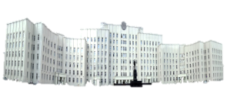
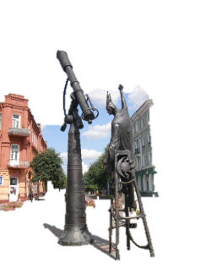
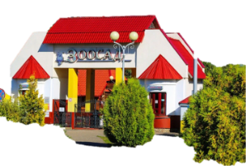
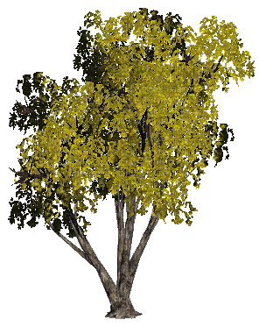
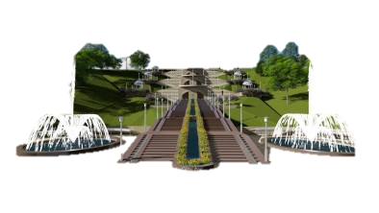
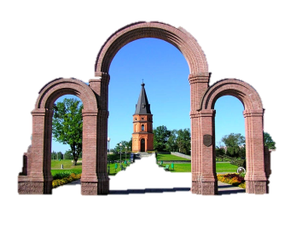
1

Slide 2
https://youtu.be/GgGLf991I2M

Slide 3
https://youtu.be/QwuT1iT4RTw

Slide 4
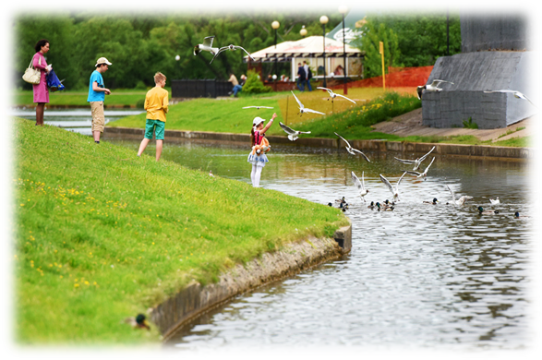
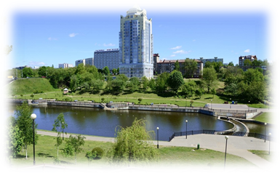
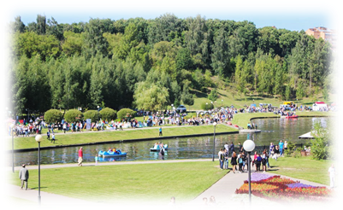
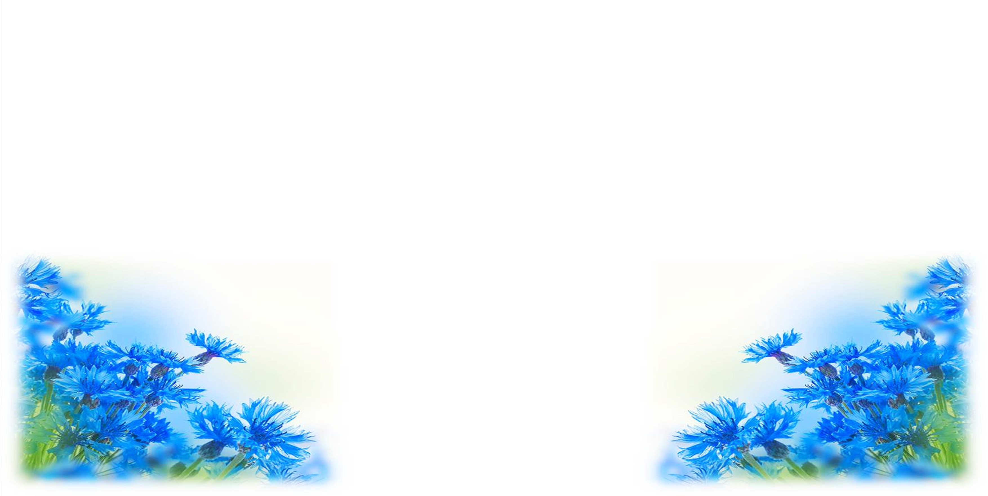
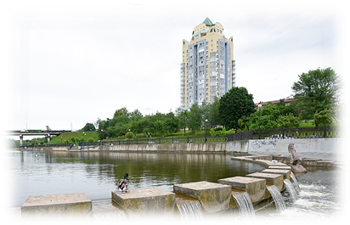
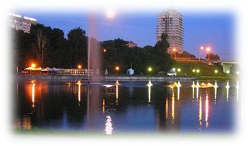
Буйный нрав Дубровенки остался в прошлом и после стихии река вновь приобрела прежний вид, стала украшением города Могилёва, местом отдыха горожан. Ее красочный вид в самом центре города очень привлекает гостей и туристов. Сегодня смело можно гулять по новой набережной, покататься на роликовых коньках, катамаранах, велосипеде, совершить пешую прогулку, покормить диких уток, полюбоваться плавающим фонтаном, насладиться красотой деревьев, порханием бабочек. В летнем кафе можно выпить чашечку кофе, подышать свежей прохладой в жаркий летний день.

Slide 5
https://youtu.be/u4ppuHQIO6Q

Slide 6
https://youtu.be/ifZ1V05MffQ

Slide 7
https://youtu.be/2MZTzwmlkJ0

Slide 8
https://youtu.be/zrePwRh7QbA

Slide 9
https://youtu.be/zP5IuP3RbLI

Slide 10
https://youtu.be/OMglBNuonKg

Slide 11
https://youtu.be/zrePwRh7QbA

Slide 12
https://youtu.be/zrePwRh7QbA

Slide 13
https://youtu.be/XkLrrgmL9h0

Slide 14
https://youtu.be/1dXqcrurIYc

